Slide 1

Администрация города Челябинска
Муниципальное бюджетное дошкольное образовательное учреждение «Детский сад № 445 г. Челябинска»
Презентация проекта по внедрению бережливых технологий в системе образования
города Челябинска (для kick-off )
«Оптимизация внутрифирменной системы обмена рабочей информацией»
заведующий
Бурашникова Елена Валерьевна
Челябинск -2023

Slide 2
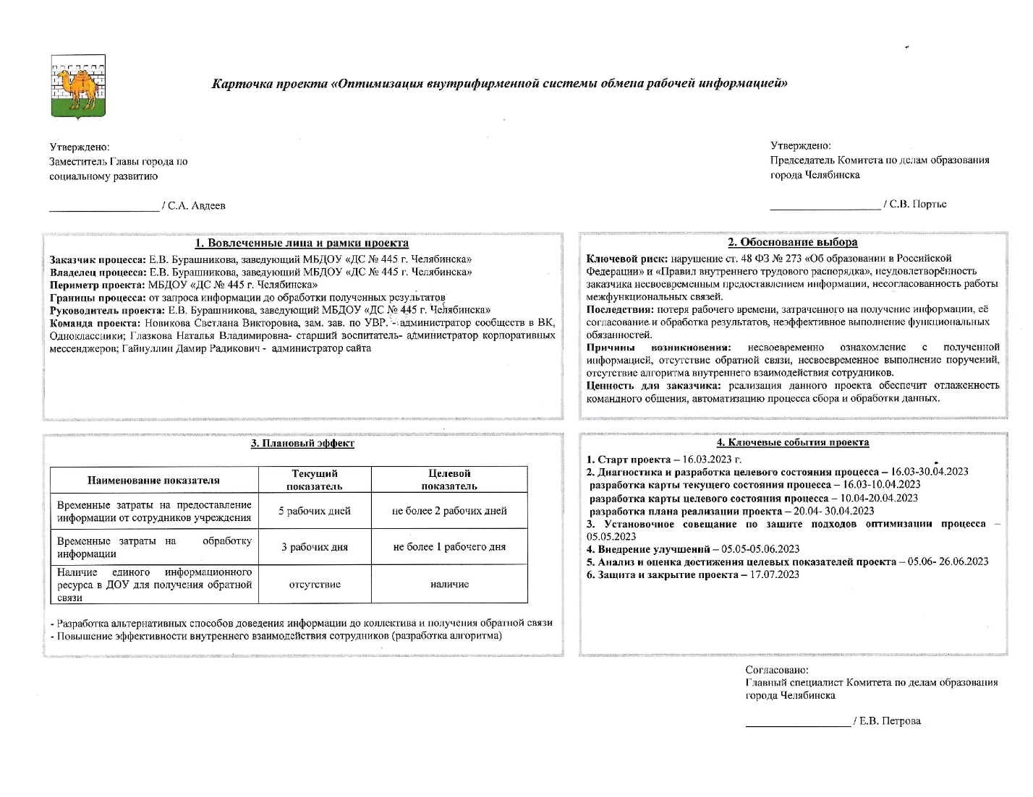
Администрация города Челябинска

Slide 3
Администрация города Челябинска
Карта текущего состояния процесса «оптимизация внутрифирменной системы обмена рабочей информацией»
1
2
3
4
ШАГ 1
ШАГ 2
ШАГ 3
ВЫХОД
ВХОД
Старший воспитатель
Раздача бланков по группам
3 часа
Воспитатели
Заполнение бланков
26 часов
Старший воспитатель
Сбор бланков
7 часов
ПРОБЛЕМЫ:
1. Расходные материалы (бумага)
2. Лишние передвижения
3. Переделка (ошибки, испорченные бланки)
4. Несвоевременное заполнение (длительное ожидание)
Время протекания процесса – 36 ч.

Slide 4
Администрация города Челябинска
Пирамида проблем
Федеральный
уровень
Региональный уровень
Уровень ОО
Не выявлены
Не выявлены
1. Расходные материалы (бумага)
2. Лишние передвижения
3. Переделка (ошибки, испорченные бланки)
4. Несвоевременное заполнение (длительное ожидание)
3
4
1
2

Slide 5
Администрация города Челябинска
Анализ проблем
Проблема | Коренная причина | Способ решения
1. Расходные материалы (бумага) | Бумажные бланки | Использование электронной формы
2. Лишние передвижения | Отсутствие дистанционного ресурса для получения информации | Создание дистанционного ресурса для получения информации
3. Переделка (ошибки, испорченные бланки) | Отсутствие алгоритма заполнения | Создание алгоритма заполнения
4. Несвоевременное заполнение (длительное ожидание) | Отсутствие дистанционного ресурса для получения информации | Создание дистанционного ресурса для получения информации

Slide 6
Администрация города Челябинска
Карта целевого состояния процесса «оптимизация внутрифирменной системы обмена рабочей информацией»
1
ШАГ 1
ШАГ 2
2
3
ШАГ 3
ВЫХОД
ВХОД
Старший воспитатель
Размещение ссылки на анкету
5 мин.
Воспитатели
Заполнение анкеты по ссылке
7 ч.
Старший воспитатель
Сбор данных
3 ч.
Предложения по улучшению
1 Создание дистанционного ресурса для получения информации
2. Создание алгоритма заполнения
3. Использование электронной формы
Время протекания процесса – 10 ч. 5 мин.

Slide 7
Администрация города Челябинска
План реализации проекта
Проблема | Мероприятия по решению проблемы | Ответственный | срок | Ожидаемый результат
1. Расходные материалы (бумага) | Используется электронная yandex-форма для получения информации, которая значительно экономит расход бумаги | Старший воспитатель Глазкова Н.В. | 01.03.2023 | Бланки заполняются в электронной yandex-форме, распечатывать и раздавать бумажные бланки нет необходимости
2. Лишние передвижения при раздаче и сборе бланков | Создание рабочего чата в ВК мессенджере, в котором размещается ссылка на анкету | Зам. зав. по УВР Новикова С.В. | 01.04.2023 | Создан рабочий чат в ВК мессенджере
3. Переделка (ошибки, испорченные бланки) | Создание алгоритма обмена рабочей информацией | Зам. зав. по УВР Новикова С.В. | 07.04.2023 | Создан алгоритм обмена рабочей информацией
4. Несвоевременное заполнение (длительное ожидание) | Создание рабочего чата в ВК мессенджере, в котором размещается и дублируется информация по срокам предоставления информации | Зам. зав. по УВР Новикова С.В. | 01.04.2023 | Создан рабочий чат в ВК мессенджере

Slide 8
Достигнутые результаты (было и стало)
Администрация города Челябинска
Время протекания процесса:
БЫЛО:
36 часов
СТАЛО:
10 часов 5 минут
ЭКОНОМИЯ ВРЕМЕНИ или других ресурсов:
25 часов 55 минут
72%
СНИЖЕНИЕ ВРЕМЕННЫХ ПОТЕРЬ ЗА СЧЕТ
1. Перевод данных в электронную форму
2. Создание группы в ВК мессенджере для дистанционного обмена рабочей информацией
3. Создан алгоритм работы по обмену рабочей информацией

Slide 9
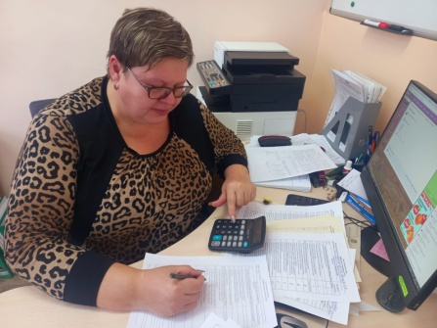
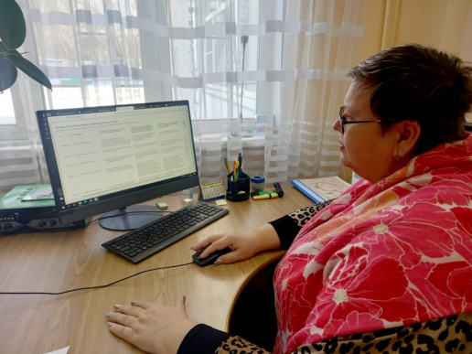
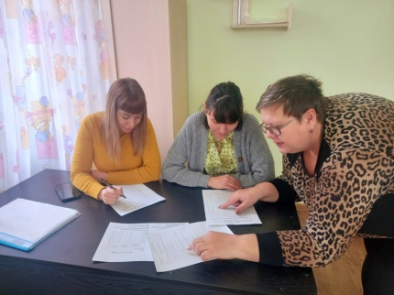
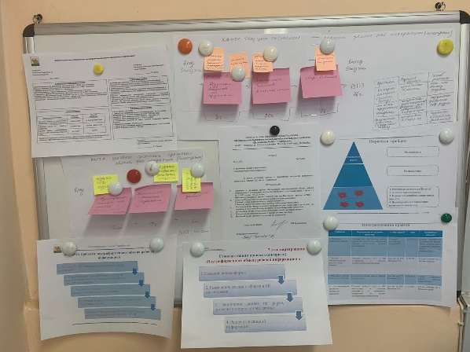
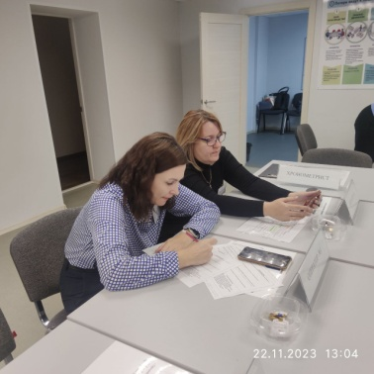
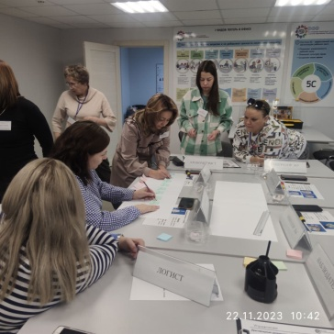

Администрация города Челябинска
до
после
ФОТО Обея (стенд)
ФОТО
Работа над картой текущего или целевого состояния («ручной» вариант)

Slide 10
Алгоритм процесса внутрифирменного обмена рабочей информацией
Администрация города Челябинска
1. Зам. зав. по УВР создает яндекс-форму для сбора информации
5. Старший воспитатель распечатывает сводную информацию и передает зам. зав. по УВР
2. Старший воспитатель размещает ссылку на форму и инструкцию для заполнения в рабочем чате ВК мессенджера
3. Воспитатели проходят по ссылке и заполняют форму в соответствии с инструкцией
4. Старший воспитатель проверяет и корректирует полученные данные

Slide 11

Стандартизация процесса (алгоритм)
«Внутрифирменного обмена рабочей информацией »
7 этап картирования
1. Создание яндекс-формы
2. Размещение ссылки на форму в ВК мессенджере
3. Заполнение данных по форме, проверка и корректировка данных
4. Распечатка сводной информации

Slide 12
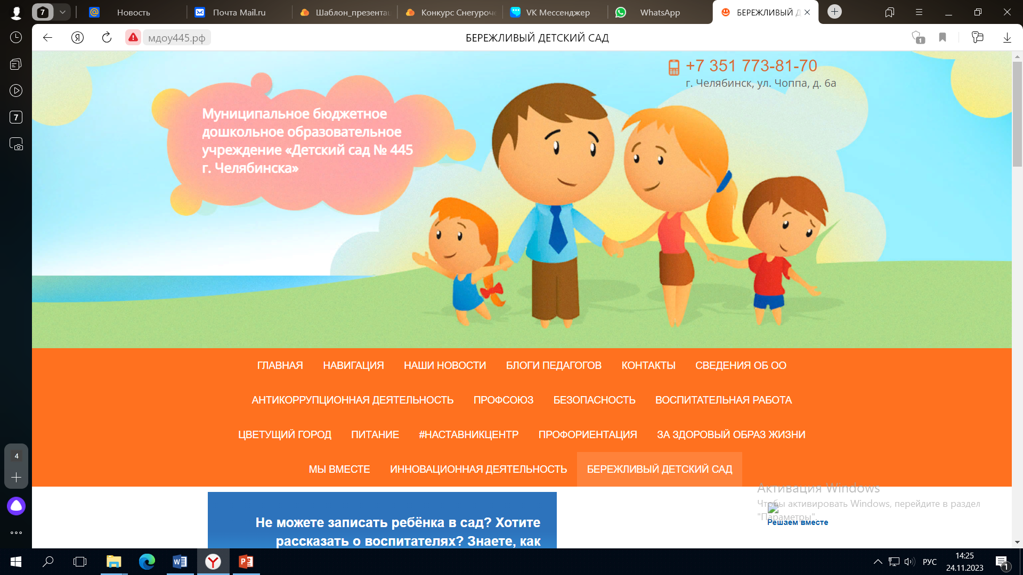
Администрация города Челябинска
Ссылка на сайт ОО (вкладка Бережливое образование)
http://мдоу445.рф/бережливый-детский-сад

